Slide 1
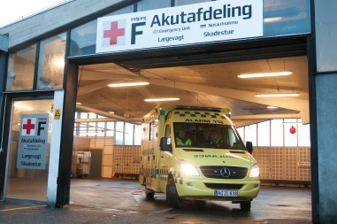
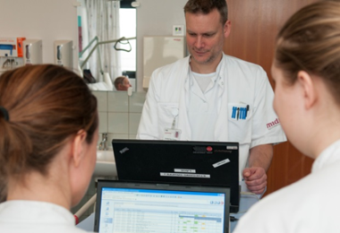
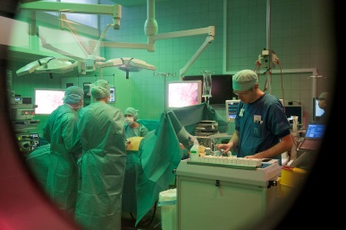
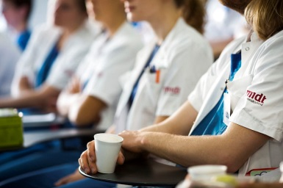

Årsmøde 2024
Lægelig Videreuddannelse på Regionshospitalet Horsens
Onsdag d. 20. november på Montra Odder Parkhotel
Program for dagen:
08.00-08.30 Morgenmad
08.30-08.55 Præsentation og velkomst
v/ Berit Toftegaard
08.55-09.20 Mere psykologisk tryghed, hvordan udvikler vi det konkret?
v/Berit Toftegaard
09.20-09.35 Pause
09.35-10.45 Faglige fravalg og mentale modeller – øvelse i mindre grupper
v/ Marie Højriis Storkholm
10.45-11.00 Pause
11.00-12.15 Udbytte fra 3-timers møderne med temaet ”Vælg klogt for patient, samfund, fællesskabet og sig selv” v/ UKYL'erne
12.15-13.00 Frokost
13.00-14.30 Refleksion om etiske dilemmaer ved fravalg – Workshop
v/ Lone Duval, UAO, kræftafdelingen Gødstrup
14.30-14.45 Kaffe
14.45-15.45 Fleksibilitet og Fællesskab – hvordan finder vi balancen? Workshop
Erfaringer fra psykiatrien v. Zywia Brouer, UKO/tidligere cheflæge
15.45-16.15 Kaffe/kage + Walk & Talk
16.15-17.05 UA(L)O/cheflæge møde & UKYL-møde
17.05-17.15 Pause
17.15-17.50 Valg af fokusområder for 2024/2025
Gruppedrøftelse om, hvad vi gerne vil arbejde med det kommende år.
Pitch-præsentation i plenum og afstemning om to fokusområder.
17.50-18.00 Opsamling på dagen
18.00-20.00 Middag

